Slide 1


Круг радости
Игра «Моё настроение»
«У меня настроение…потому что…».
(С каким настроением мы пришли и на что или
на кого оно похоже.)

Slide 2



Споемте,друзья!
.
.
Автор слов: Халемский Я.
Композитор: Чичков Ю.
Из чего же?
Из чего же, из чего же, из чего же Сделаны наши мальчишки? Из веснушек И хлопушек, Из линеек И батареек Сделаны наши мальчишки!

Slide 3
Споемте,друзья!
.
.
Автор слов: Халемский Я.
Композитор: Чичков Ю.
Из чего же?
Из чего же, из чего же, из чего же Сделаны наши девчонки? Из цветочков И звоночков, Из тетрадок И переглядок Сделаны наши девчонки!

Slide 4
Споемте,друзья!
.
.
Автор слов: Халемский Я.
Композитор: Чичков Ю.
Из чего же?
Из чего же, из чего же, из чего же Сделаны наши мальчишки? Из пружинок И картинок, Из стекляшек И промокашек Сделаны наши мальчишки!

Slide 5
Споемте,друзья!
.
.
Автор слов: Халемский Я.
Композитор: Чичков Ю.
Из чего же?
Из чего же, из чего же, из чего же Сделаны наши девчонки? Из платочков И клубочков, Из загадок И мармеладок Сделаны наши девчонки!

Slide 6
«Дружба между мальчиками и девочками»

Slide 7
О себе рассказывают – мальчик и девочка
Я люблю играть с друзьями в футбол, поэтому я всегда хожу в спортивном костюме и кроссовках.
Я обожаю ходить по магазинам, примерять различные наряды и красоваться перед зеркалом.
Мне нравятся фильмы о войне.
Я очень люблю лазить по деревьям и никогда не плачу, даже если падаю.
Я всегда слежу за своей осанкой и стараюсь ходить красиво.
Я люблю делать с папой ремонт в квартире.
Я люблю шить своим игрушкам платья.

Slide 8
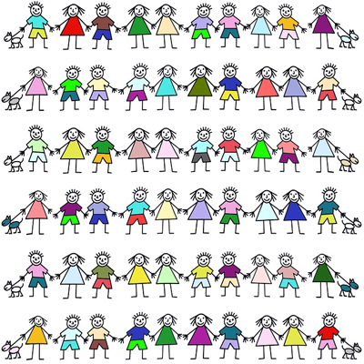
Поговорим
Работа в группах
мальчики | девочки

Slide 9
Поговорим
Работа в группах
мальчики | девочки

Slide 10
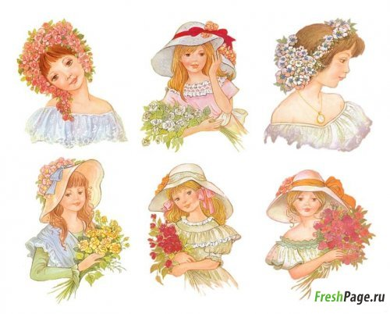
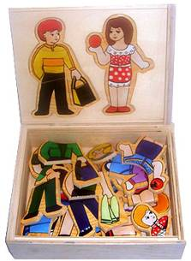
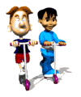
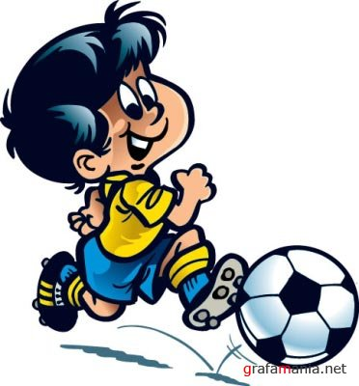

Поговорим
«Какие наши девочки,
а какие наши мальчики»

Slide 11
Задание мальчикам:
Задание девочкам:
Что такое мужской характер?
Какие качества характеризуют мужской характер?
В чём ценность мужского характера?
Как вы думаете, какими качествами обладает обаятельная девочка?
В чём ценность обаяния?

Slide 12


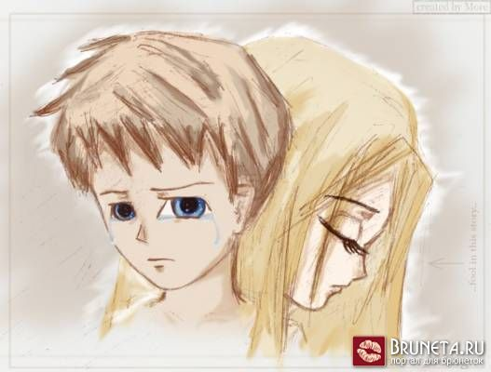
мальчики и девочки
Скромность
Верность
Гордость
Уступчивость
Доброта
Ум
Воля
Смелость
Терпимость
Самостоятельность
Чуткость
Трудолюбие
Честность
Сила характера
Гордость
Жизнерадостность
Надёжность
Обаяние
Заботливость
Способность к сочувствию
Целеустремлённость
Настойчивость
Доверчивость
Чувство юмора
Общительность
Отзывчивость
Ответственность
Порядочность
Нежность

Slide 13

Споемте,друзья!
.
.
Ровесницы, ровесники… Девчонки и мальчишки, Одни поём мы песенки, Одни читаем книжки.
Девчонки, мальчишки, Мальчишки, девчонки, Мы учимся вместе, друзья. Всегда у нас весело в классе, Да здравствует дружба, ура!!!
Слова: И. Дик, Музыка: А. Островский

Slide 14

Размышляем, беседуем
Что такое дружба и чем она отличается от товарищества?
Хороший друг и хороший товарищ - одно и то же?
Как рождается настоящая дружба?
Какими качествами должен обладать настоящий друг?
Есть ли у вас друг? На чём основана дружба?
Можно ли обижаться на друзей?
К каким недостаткам друга вы относитесь отрицательно, как помогаете ему справиться с ним?
Как должен вести себя настоящий друг, если о вас плохо говорят другие?
Может ли быть дружба между мальчиками и девочками? На чём она основана?
Как вы понимаете: «Дерево сильно корнями, а человек - друзьями»?

Slide 15

Информация
Дружба - высшая форма товарищества. Быть другом - значит, быть требовательным к себе, уметь признавать свои ошибки, не обижаться на справедливую критику. Не стоит утаивать недостатки друга - это и твои недостатки.
Друзья всегда хотят быть вместе, они интересуют друг друга. У друзей есть общие интересы, наблюдается определённое сходство в поведении. Друзья доверяют друг другу свои секреты, а в трудную минуту всегда могут рассчитывать на помощь друга.

Slide 16
Домашнее задание
Творческое задание «Законы дружбы»
(выводятся вместе с родителями)
Напишите советы для одноклассников,
как построить дружеские взаимоотноше-ния между мальчиками и девочками

Slide 17

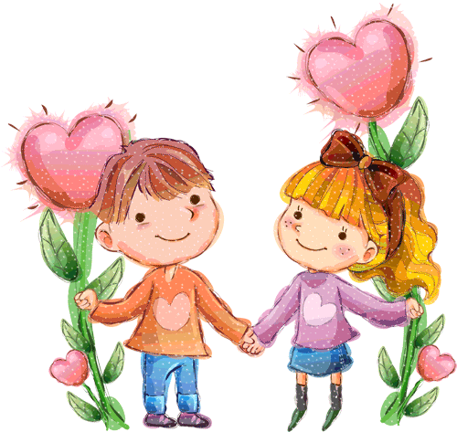




От сердца к сердцу
Сердца имён

Slide 18


Споемте,друзья!
.
.
Дорогою добра
Слова Ю. Энтина Музыка М. Минкова
Спроси у жизни строгой: Какой идти дорогой, Куда по свету белому отправиться с утра? Иди за солнцем следом, Хоть этот путь неведом. Иди, мой друг, всегда иди дорогою Добра!

Slide 19
Споемте,друзья!
.
.
Дорогою добра
Слова Ю. Энтина Музыка М. Минкова
Забудь свои заботы, Падения и взлеты. Не хнычь, когда судьба ведет себя, не как сестра. Но если с другом худо, Не уповай на чудо, Спеши к нему, всегда иди дорогою Добра!

Slide 20
Споемте,друзья!
.
.
Дорогою добра
Ах, сколько будет разных Сомнений и соблазнов. Не забывай, что эта жизнь - не детская игра. Ты прочь гони соблазны, Усвой закон негласный: Иди, мой друг, всегда иди дорогою Добра
Слова Ю. Энтина Музыка М. Минкова

Slide 21
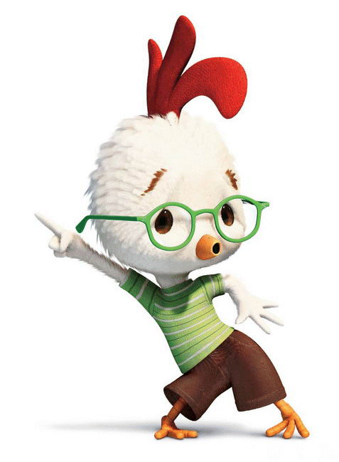
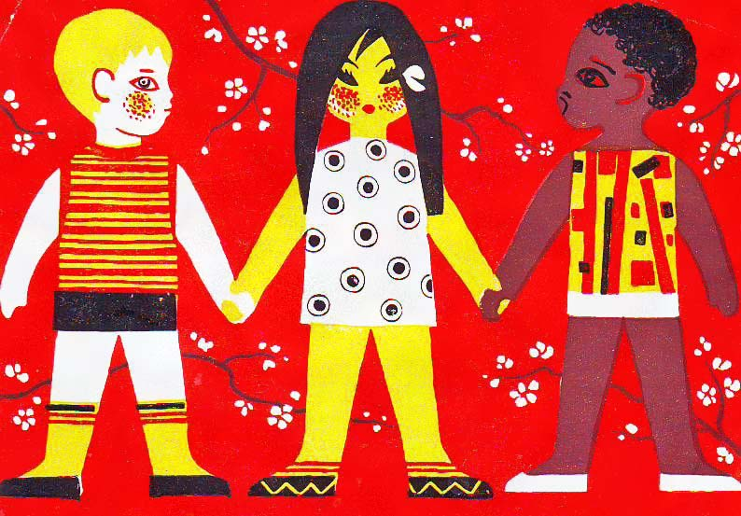
Спасибо за урок!

Slide 22


